Slide 1


A Credit Card Fraud Detection Model
using Unsupervised Machine Learning Algorithms
MSc In Data Science
Student: Evangelos Intzoglou
Academic Supervisor: T. Lappas
Company Supervisor: G.Zevgaropoulou
October 2024

Slide 2
Problem Statement
Credit card fraud remains a significant challenge in the banking industry, necessitating the development of robust fraud detection systems.
Credit card fraud is a major challenge affecting the financial sector, costing billions annually
Traditional detection systems are outdated and have limitations
Fraud tactics Continuously evolving
Notes:
Ξεκινώντας, Η απάτη με πιστωτικές κάρτες παραμένει μια σημαντική πρόκληση για τον τραπεζικό κλάδο, γεγονός που καθιστά αναγκαία την ανάπτυξη ισχυρών συστημάτων.
Η απάτη με πιστωτικές κάρτες κοστίζει δισεκατομμύρια ετησίως
Τα παραδοσιακά συστήματα ανίχνευσης είναι ξεπερασμένα και έχουν περιορισμούς
Οι τακτικές απάτης εξελίσσονται συνεχώς

Slide 3
Objective & Challenges
Objective:
Design an unsupervised model to detect unusual patterns indicative of potential fraud
Challenges:
Fraud detection with no labeled data
Data is high-dimensional and imbalanced
Large Dataset size (~10 GB)
Notes:
Στόχος της εργασία είναι η ανάπτυξη ενός μη επιβλεπόμενου μοντέλου μηχανικής μάθησης για τον εντοπισμό μοτίβων ενδεικτικών πιθανής απάτης.
Ανίχνευση απάτης χωρίς επισημασμένα δεδομένα
Τα δεδομένα είναι υψηλών διαστάσεων και ανισόρροπα
Μεγάλο μέγεθος συνόλου δεδομένων (~10 GB)

Slide 4
Literature Review Summary
ML in Fraud Detection:
Machine learning provides more accurate fraud detection compared to rule-based approaches
Common Unsupervised Algorithms:
K-means
Isolation Forest
One - Class SVM
Local Outlier Factor
Advantages of Machine Learning:
Adaptive learning
Fewer False Positives
Detects evolving fraud patterns
Notes:
Από την βιβλιογραφία βρέθηκε οτι:
Η μηχανική μάθηση παρέχει ακριβέστερη ανίχνευση απάτης σε σύγκριση με προσεγγίσεις που βασίζονται σε κανόνες
Μερικοί από του πιο συχνούς αλγόριθμους που χρησιμοποιούνται είναι:
Τα πλεονεκτήματα για να χρησιμοποιήσει κάποιος μηχανική μάθηση είναι
Λιγότερα ψευδώς θετικά
Προσαρμοστική μάθηση
Ανιχνεύει τα συνεχώς εξελισσόμενα μοτίβα απάτης

Slide 5
Data Collection
Dataset Source: National Bank of Greece (NBG)
Details:
Approximately 6.5 million transactions
10,000 Bank Clients with at least 1 transaction per week
Timeframe: one year of data (2023)
Data provided in 6 CSV format files
Total memory ~ 10GB
Data Privacy: No sensitive customer details included; anonymized identifiers used
Notes:
Αναφορικά με τα δεδομένα:
Πηγή συνόλου του συνόλου δεδομένων ήταν η Εθνική Τράπεζα της Ελλάδος
Πιο συγκεκριμένα τα δεδομένα αφορούσαν:
περίπου 6,5 εκατομμύρια συναλλαγές
10.000 πελάτες της τράπεζας με τουλάχιστον 1 συναλλαγή την εβδομάδα
Χρονικό πλαίσιο: δεδομένα ενός έτους (2023)
Τα δεδομένα παρέχονται σε 6 αρχεία μορφής CSV
Συνολική μνήμη ~ 10GB
Απόρρητο δεδομένων: Χρησιμοποιούνται ανώνυμα αναγνωριστικά στοιχεία.

Slide 6
Data Preprocessing
Data Preprocessing Steps:
Merged the CSV files containing transactions into one data frame
Done necessary adjustments in variable types
Removed irrelevant fields e.g.:
Location fields with uniform values (Region, Country, etc.)
Removed duplicate transactions
Excluded zero-amount transactions to improve model relevance
Outcome: Refined dataset ready for model input with 29 relevant columns.
Notes:
Σχετικά με την προ επεξεργασία των δεδομένων:
Αρχικά:
Συγχώνευση των αρχείων CSV που περιέχουν συναλλαγές σε ένα πλαίσιο δεδομένων
Πραγματοποιήθηκαν οι απαραίτητες προσαρμογές στους τύπους μεταβλητών
Αφαίρεση πεδίων με ΄μη χρήσιμη πληροφορία (π.χ: Πεδία τοποθεσίας με ομοιόμορφες τιμές (περιοχή, χώρα κ.λπ.)
Αφαίρεση διπλότυπων συναλλαγών
Τέλος, Εξαιρέθηκαν συναλλαγές με μηδενικό ποσό για να βελτιωθεί η συνάφεια του μοντέλου

Slide 7
Exploratory Data Analysis (EDA)
Key Findings:
71% of transactions are Contactless
17% involve PIN entry
18% are E-commerce
Notes:
Περνώντας σε μια πρώτη ανάλυση των δεδομένων:
71% των συναλλαγών ήταν ανέπαφες
17% περιλάμβανε εισαγωγή PIN
18% αφορούσαν το ηλεκτρονικό εμπόριο

Slide 8
Exploratory Data Analysis (EDA)
Key Findings:
Majority of Transactions POS were in Europe (98.4%)
Top 3 POS Countries are Greece, Ireland and Malta
Top Merchant Name POS are Supermarkets, Delivery Appliances, Fuel Stations and Gambling Companies
Notes:
Συνεχίζωντας, αναφορικά με το Τερματικό της συναλλαγής:
Η πλειονότητα των συναλλαγών POS πραγματοποιήθηκε στην Ευρώπη (98,4%)
Οι 3 πρώτες χώρες POS είναι η Ελλάδα, η Ιρλανδία και η Μάλτα
Τα κυριότερα ονόματα POS εμπόρων είναι σούπερ μάρκετ, συσκευές παράδοσης, πρατήρια καυσίμων και εταιρείες τυχερών παιχνιδιών.

Slide 9
Exploratory Data Analysis (EDA)
Key Findings:
Only 5.1% of the transactions resulted in being rejected
94.8% of the transactions being accepted (Result Code 0)
2% of transactions that were flagged with code 405 (Usage Limit "CONTACTLESS" Response)
1.7% were transactions with result code 51 meaning "Not sufficient funds".
Notes:
Τέλος, Αναφορικά με την διεκπεραίωση των συναλλαγών:
Μόνο το 5,1% των συναλλαγών απορρίφθηκε.
Το 94,8% των συναλλαγών έγιναν δεκτές (Κωδικός αποτελέσματος 0)
2% των συναλλαγών που επισημάνθηκαν με τον κωδικό 405 (Όριο χρήσης «Ανέπαφων συναλλαγών»
Το 1,7% ήταν συναλλαγές με κωδικό αποτελέσματος 51 που σημαίνει «Δεν επαρκούν τα χρήματα».

Slide 10
Methodology – Model Selection
Selected Algorithms:
K – Prototypes:
Suitable for mixed data types (numerical and categorical)
A Hybrid Combination of K-means and K- modes
Using Euclidean Distance for Numerical Values
And Hamming Distance for Categorical Values (measure of dissimilarity)
Outlier Detection with PyOD models:
Comprehensive Python Library for outlier detection in data
Provides a wide range of outlier detection algorithms
Distance-based (KNN)
Density-based (Histogram-Based Outlier Score (HBOS))
Model-based (Isolation Forest, One-Class SVM)
Probabilistic-based (Connectivity-Based Outlier Factor (COPOD))
Notes:
Συνεχίζωντας με την μεθοδολογία που ακολουθήσαμε, Τα μοντέλα που επιλέχθηκαν είναι:
K – Prototypes:
Κατάλληλο για μικτούς τύπους δεδομένων (αριθμητικά και κατηγορικά)
Υβριδικός συνδυασμός των K-means και K- modes
Χρήση ευκλείδειας απόστασης για αριθμητικές τιμές
Και απόσταση Hamming για κατηγορικές τιμές (μέτρο ανομοιότητας)
Ανίχνευση ακραίων τιμών με μοντέλα PyOD:
Παρέχει ένα ευρύ φάσμα αλγορίθμων ανίχνευσης ακραίων τιμών)
Παρέχει μοντέλα με βάση την απόσταση, με βάση την πυκνότητα, μεθόδους με βάση το μοντέλο και πιθανοτικές τεχνικές.
Τεχνικές που βασίζονται στην απόσταση, είναι μέθοδοι που υπολογίζουν την απόσταση μεταξύ σημείων δεδομένων και χρησιμοποιούν μέτρα εγγύτητας για τον εντοπισμό ακραίων τιμών.
Προσεγγίσεις με βάση την πυκνότητα, εκτιμούν την πυκνότητα των δεδομένων για τον εντοπισμό ανωμαλιών. Ταξινομούν τις περιπτώσεις με χαμηλή πυκνότητα ως ακραίες τιμές, υποθέτοντας ότι οι ανωμαλίες εμφανίζονται σε αραιοκατοικημένες περιοχές του χώρου χαρακτηριστικών.
Οι αλγόριθμοι που βασίζονται σε μοντέλα, είναι μέθοδοι που κατασκευάζουν μοντέλα φυσιολογικής συμπεριφοράς και αναγνωρίζουν τις περιπτώσεις που αποκλίνουν σημαντικά από το μοντέλο ως ακραίες.
Oι πιθανολογικές τεχνικές,, αξιολογούν την πιθανότητα μια περίπτωση να είναι ακραία με βάση τη συνδεσιμότητά της με άλλα σημεία δεδομένων. Αυτές οι μέθοδοι αποδίδουν βαθμολογίες ακραίων στοιχείων που αντικατοπτρίζουν την πιθανότητα μια περίπτωση να είναι ανώμαλη.

Slide 11
Model Implementation - Approach
Final Steps before the Models Implementation :
Segmentation by Client ID:
Created a list of unique customer identifiers for analysis
Iterative examination of each customer’s transaction history
Data Cleansing:
Validation of client ID existence and extraction of related data
Removed columns with excessive missing values or redundant information
Dropped rows with missing values to ensure data completeness.
Outcome: Preprocessed data set prepared for clustering analysis to detect credit card fraud patterns.
Notes:
Πριν περάσουμε στην εφαρμογή των μοντέλων¨καποια τελικά βήματα είναι :
Τμηματοποίηση με βάση το αναγνωριστικό πελάτη
Δημιουργήθηκε ένας κατάλογος μοναδικών αναγνωριστικών πελατών για ανάλυση
Επαναληπτική εξέταση του ιστορικού συναλλαγών κάθε πελάτη
Καθαρισμός δεδομένων:
Επικύρωση της ύπαρξης αναγνωριστικού πελάτη και εξαγωγή των σχετικών δεδομένων
Αφαίρεση στηλών με υπερβολικές ελλείπουσες τιμές ή περιττές πληροφορίες
Αποτελέσματα: Προεπεξεργασμένο σύνολο δεδομένων, προετοιμασμένο για ανάλυση ομαδοποίησης για τον εντοπισμό προτύπων απάτης με πιστωτικές κάρτες.

Slide 12
Model Implementation – K-Prototypes
K – Prototypes Algorithm Implementation:
Data Preparation for Clustering:
Identify categorical columns in the dataset.
Transform the dataset into a matrix format combining numerical and categorical data
Cluster Centroid Calculation:
Select the optimal number of clusters
Use the 'Huang' Initialization Method
Calculate centroids for each cluster
Assign every point on each centroid
Anomaly Detection:
For each data point, calculate distance to its assigned cluster centroid
Classify data points as normal or anomalous
Anomalies are identified if the distance to centroid exceeds the mean distance plus two standard deviations.
Outcome: Anomalous points (outliers) are flagged as potential credit card fraud cases for further investigation.
Notes:
K – Prototypes Υλοποίηση αλγορίθμου:
Προετοιμασία δεδομένων για ομαδοποίηση:
Προσδιορισμός κατηγορικών στηλών στο σύνολο δεδομένων.
Μετατροπή του συνόλου δεδομένων σε μορφή πίνακα που συνδυάζει αριθμητικά και κατηγορικά δεδομένα
Υπολογισμός του κεντροειδούς της συστάδας::
Επιλογή του βέλτιστου αριθμού συστάδων.
Χρήση της μεθόδου αρχικοποίησης «Huang
Υπολογισμός κεντροειδών για κάθε συστάδα
Αντιστοίχηση κάθε σημείου σε κάθε κεντροειδές
Ανίχνευση ανωμαλιών:
Για κάθε σημείο δεδομένων, υπολογίστηκε η απόσταση από το κεντροειδές της συστάδας που του έχει ανατεθεί.
Ταξινόμηση των σημείων δεδομένων ως κανονικά ή ανώμαλα
Υπολογισμός κεντροειδών για κάθε συστάδα
Οι ανωμαλίες εντοπίζονται εάν η απόσταση από το κεντροειδές υπερβαίνει τη μέση απόσταση συν δύο τυπικές αποκλίσεις
Αποτελέσματα: Τα ανώμαλα σημεία (outliers) επισημαίνονται ως πιθανές περιπτώσεις απάτης με πιστωτικές κάρτες για περαιτέρω διερεύνηση.

Slide 13
Model Implementation – PyOD (PyCaret)
PyOD Anomaly Detection Implementation:
For the PyOD model implementation, PyCaret is utilized due to its streamlined framework for anomaly detection, integrating advanced PyOD models for efficient outlier identification. PyCaret automates essential preprocessing steps, such as data encoding and missing value handling, and supports GPU acceleration, enabling rapid experimentation and model selection for accurate fraud detection.
Data Preparation for Clustering:
Inspect unique categories in each categorical variable and remove columns with only one unique value to enhance model efficiency.
PyCaret Environment setup:
Select the optimal number of clusters
One hot encoding for categorical variables
Groups categories with <1% prevalence as "rare".
Anomaly Detection:
Use PyCaret’s anomaly detection module with various models, applying default hyperparameters.
Set Contamination to 1% across all models to indicate the expected outlier percentage
Outcome: Anomalous points (outliers) are flagged as potential credit card fraud cases for further investigation.
Notes:
Υλοποίηση ανίχνευσης ανωμαλιών PyOD:
Για την υλοποίηση του μοντέλου PyOD, χρησιμοποιείται το PyCaret λόγω του βελτιωμένου πλαισίου του για την ανίχνευση ανωμαλιών
ενσωματώνοντας προηγμένα μοντέλα PyOD για αποτελεσματικό εντοπισμό ακραίων τιμών.
Το PyCaret αυτοματοποιεί βασικά βήματα προεπεξεργασίας, όπως η κωδικοποίηση δεδομένων και ο χειρισμός ελλιπών τιμών, και υποστηρίζει επιτάχυνση GPU
Προετοιμασία δεδομένων για ομαδοποίηση:
Ελέγχθηκαν σε κάθε κατηγορική μεταβλητή και αφαιρέθηακν στήλες με μία μόνο μοναδική τιμή για να βελτιώσετε την αποδοτικότητα του μοντέλου..
Ρύθμιση περιβάλλοντος PyCaret:
One hot encoding για τις κατηγορικές μεταβλητές
Ομαδοποιεί τις κατηγορίες με επικράτηση <1% ως «σπάνιες»
Ανίχνευση ανωμαλιών:
Χρησιμοποιήθηκαν τα μοντέλα ανίχνευσης ανωμαλιών του PyCaret, εφαρμόζοντας προεπιλεγμένες υπερπαραμέτρους.
Οριστηκε το Contamination (ποσοστο εκτιμησης απατών) στο 1% σε όλα τα μοντέλα για να υποδείίξουμε το αναμενόμενο ποσοστό ακραίων τιμών.
Ταξινόμηση των σημείων δεδομένων ως κανονικά ή ανώμαλα
Αποτελέσματα: Τα ανώμαλα σημεία (outliers) επισημαίνονται ως πιθανές περιπτώσεις απάτης με πιστωτικές κάρτες για περαιτέρω διερεύνηση.

Slide 14
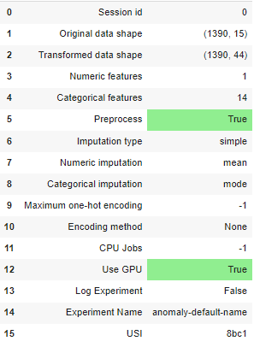
Model Implementation – PyOD (PyCaret)
ID | Name | Reference
knn | K-Nearest Neighbors Detector | pyod.models.knn.KNN
lof | Local Outlier Factor | pyod.models.lof.LOF
iforest | Isolation Forest | pyod.models.iforest.IForest
cluster | Clustering-Based Local Outlier | pycaret.internal.patches.pyod.CBLOF
histogram | Histogram-based Outlier Detection | pyod.models.hbos.HBOS
svm | One-class SVM detector | pyod.models.ocsvm.OCSVM
pca | Principal Component Analysis | pyod.models.pca.PCA
mcd | Minimum Covariance Determinant | pyod.models.mcd.MCD
sod | Subspace Outlier Detection | pyod.models.sod.SOD

Slide 15
Model Evaluation
Challenges of Evaluation:
Lack of labeled data for fraudulent transactions complicates traditional evaluation metrics (accuracy, precision, F1 score)
Outlier Detection Evaluation Process:
Saved detected outliers from each model into separate data frames
Developed a function to identify common outliers detected by multiple models, with thresholds from one to ten methods
Common outliers across multiple models suggest higher likelihood of true anomalies
Methodology mitigates false positives, enhancing the reliability of fraud detection without relying on labeled data
Example for Resulted Outliers for Sample Client
 | Least Number of Methods the Outlier was Detected from
Transactions | 1 | 2 | 3 | 4 | 5 | 6 | 7 | 8 | 9 | 10
1390 | 59 | 30 | 21 | 17 | 8 | 4 | 2 | 2 | 0 | 0
Notes:
Προκλήσεις της αξιολόγησης:
Έλλειψη label data περιπλέκει τις παραδοσιακές μετρικές αξιολόγησης (ακρίβεια, ακρίβεια, βαθμολογία F1).
Διαδικασία αξιολόγησης ανίχνευσης ακραίων τιμών:
Αποθήκευση των ανιχνευθέντων ακραίων τιμών από κάθε μοντέλο σε ξεχωριστά πλαίσια δεδομένων
Ανάπτυξη μιας συνάρτησης για τον εντοπισμό κοινών ακραίων τιμών που ανιχνεύθηκαν από πολλαπλά μοντέλα, με κατώτατα όρια από μία έως δέκα μεθόδους
Οι κοινές ακραίες τιμές σε πολλαπλά μοντέλα υποδηλώνουν μεγαλύτερη πιθανότητα πραγματικών ανωμαλιών
Η μεθοδολογία μετριάζει τα ψευδώς θετικά αποτελέσματα, ενισχύοντας την αξιοπιστία της ανίχνευσης απάτης χωρίς να βασίζεται σε επισημασμένα δεδομένα

Slide 16
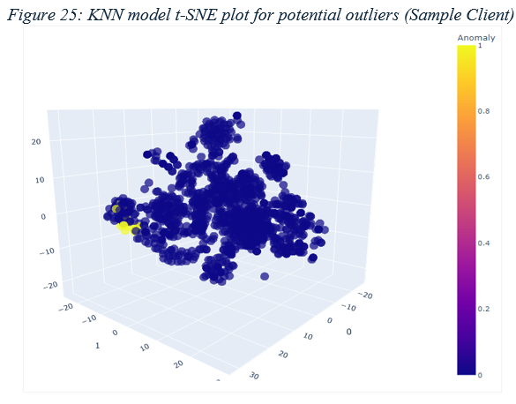
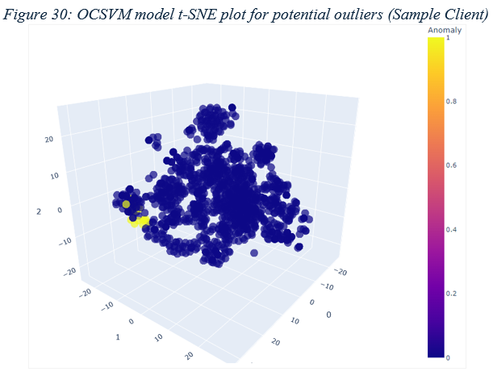
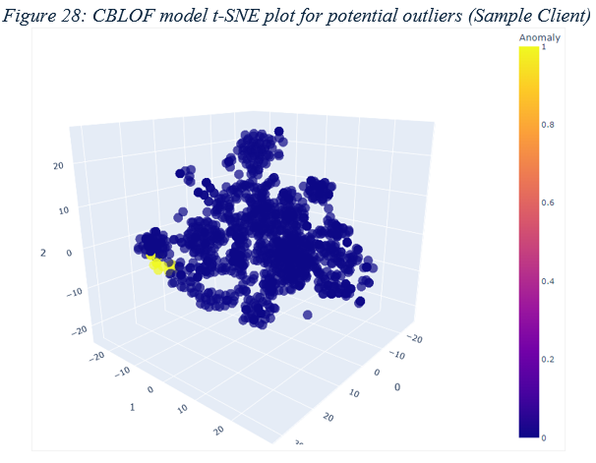
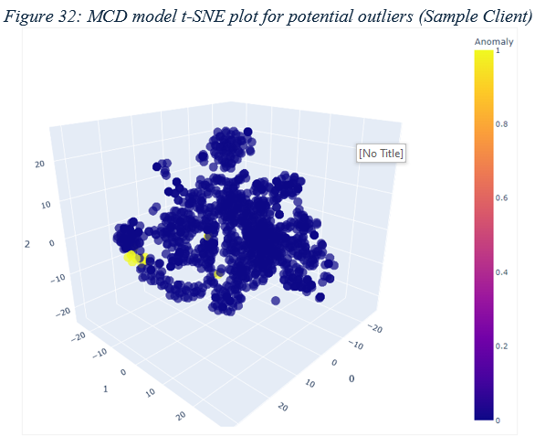
Results – Differences per Models

Slide 17
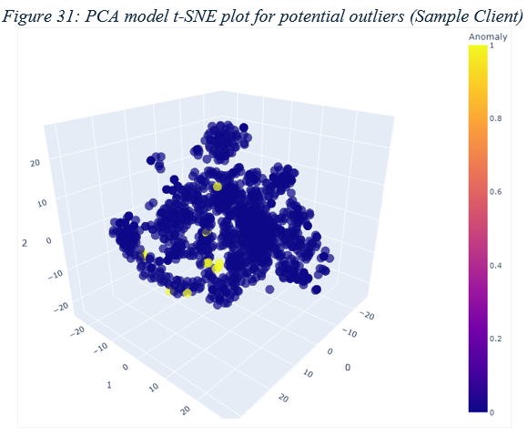
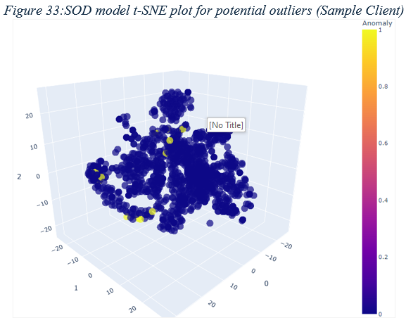
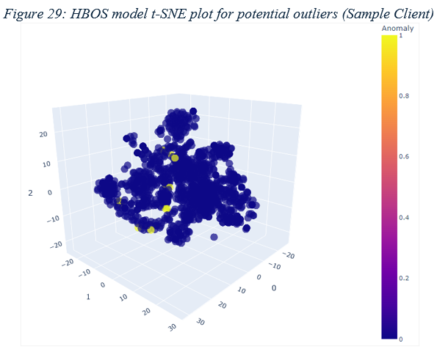
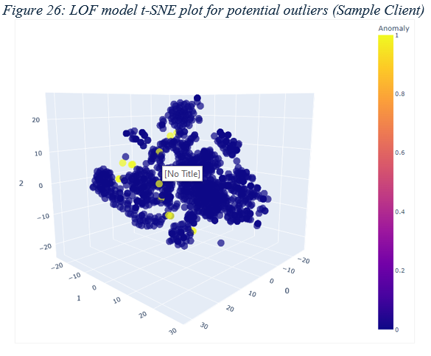
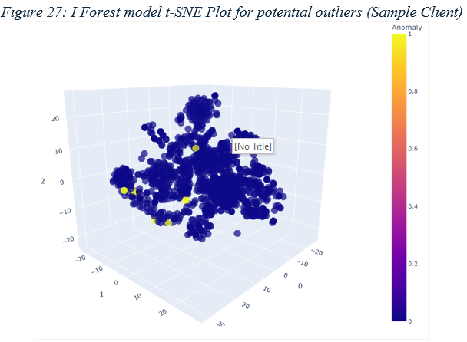
Results – Differences per Models

Slide 18
Results – Differences per Models
Key Findings:
The outliers are shown with yellow color while the normal points are blue
From the t-SNE plots we observe that there are variations in the outliers from the different unsupervised machine learning methods applied
Models like KNN, CBLOF, OCSVM and MCD seem to detect similar potential outliers
Similarly, LOF, IFOREST, HBOS, PCA and SOD models show that they also detect similar anomalies in transactions.
Notes:
Βασικά ευρήματα:
Τα ακραία σημεία εμφανίζονται με κίτρινο χρώμα, ενώ τα κανονικά σημεία είναι μπλε.
Από τα διαγράμματα t-SNE παρατηρούμε ότι υπάρχουν διαφοροποιήσεις στις ακραίες τιμές από τις διάφορες μεθόδους μη επιβλεπόμενης μηχανικής μάθησης που εφαρμόζονται
Μοντέλα όπως τα KNN, CBLOF, OCSVM και MCD φαίνεται να εντοπίζουν παρόμοιες πιθανές ακραίες τιμές
Ομοίως, τα μοντέλα LOF, IFOREST, HBOS, PCA και SOD δείχνουν ότι εντοπίζουν επίσης παρόμοιες ανωμαλίες στις συναλλαγές.

Slide 19
Results – For Sample Clients
Objective:
Compare the outliers detected by the algorithm with individual user transaction profiles to assess validity
User Transaction Profile Analysis:
For each client we calculate:
Mean for numeric variables
Mode (dominant value) for categorical variables.
Comparison Process:
Systematically compare each variable in the user’s transaction profile with the corresponding outliers:
Evaluate the validity of detected outliers based on their alignment with user profiles
Notes:
Στόχος:
Σύγκριση των ακραίων τιμών που εντοπίζονται από τον αλγόριθμο με τα κοινά προφίλ συναλλαγών μεμονωμένων χρηστών για την αξιολόγηση της εγκυρότητας.
Ανάλυση προφίλ συναλλαγών χρήστη:
Για κάθε πελάτη υπολογίζουμε:
Μέσος όρος για τις αριθμητικές μεταβλητές
Επικρατούσα (κυρίαρχη τιμή) για κατηγορικές μεταβλητές.
Διαδικασία σύγκρισης:
Συστηματική σύγκριση κάθε μεταβλητής στο προφίλ συναλλαγών του χρήστη με τις αντίστοιχες ακραίες τιμές:
Αξιολόγηση της εγκυρότητας των εντοπισμένων ακραίων τιμών με βάση την ευθυγράμμισή τους με τα προφίλ των χρηστών

Slide 20
Results – For Sample Clients
Column Name | Mean/Mode | Outlier 1 | Outlier 2
chain.auth.iscontactless | TRUE | FALSE | TRUE
chain.auth.ispinbased | FALSE | FALSE | TRUE
chain.auth.isrecurring | FALSE | FALSE | FALSE
chain.auth.isecom | FALSE | TRUE | FALSE
chain.auth.is3ds | FALSE | FALSE | FALSE
chain.servicetype | R1 | T0 | R1
actiontype | Authorization | Authorization | Authorization
card.client.clientcategory | Individual | Private | Individual
requestedamount.billing.amount | 13.99 | 150 | 549.0
pointofservice.country | GRC | GRC | GRC
pointofservice.region | Europe | Europe | Europe
pointofservice.city | ATHINA | MARKOPOULOU M | ISTIAIA
pointofservicemerchantname | VOUDOU******OANNA | STOIXI******GR | I F PA******ANNOU IKE
processing.resolution | Accepted | Accepted | Accepted
processing.resultcode | 0 | 0 | 0
processing.chainstage | Authorized | Authorized | Authorized
Column Name | Mean/Mode | Outlier 2
chain.auth.iscontactless | TRUE | TRUE
chain.auth.ispinbased | FALSE | TRUE
chain.auth.isrecurring | FALSE | FALSE
chain.auth.isecom | FALSE | FALSE
chain.auth.is3ds | FALSE | FALSE
chain.servicetype | R1 | R1
actiontype | Authorization | Authorization
card.cardtype.psproduct | MDU | MCG
card.cardtype.pscardbrand | DMC | MCC
card.cardtype.psfundingsource | Debit | Credit
card.cardtype.fundingsource | Debit | Credit
card.client.clientcategory | Individual | Private
requestedamount.billing.amount | 17.63 | 490
pointofservice.country | GRC | GRC
pointofservice.region | Europe | Europe
pointofservice.city | MAROUSI | FILOLAOU 64
pointofservicemerchantname | BOX FO******PP | ABSOLU******YMNASTIRIO P
processing.resolution | Accepted | Accepted
processing.resultcode | 0 | 0
processing.chainstage | Authorized | Authorized
 |  | Least Number of Methods the Outlier was Detected from
ID | # Trans. | 1 | 2 | 3 | 4 | 5 | 6 | 7 | 8 | 9 | 10
4987494208017430000 | 1188 | 57 | 25 | 15 | 12 | 10 | 2 | 1 | 0 | 0 | 0
7741715736492476540 | 757 | 47 | 17 | 10 | 6 | 3 | 1 | 1 | 1 | 1 | 0
2559598814710335773 | 745 | 30 | 17 | 10 | 8 | 7 | 5 | 2 | 1 | 1 | 0
6716346923790274364 | 927 | 35 | 20 | 12 | 8 | 7 | 6 | 1 | 1 | 1 | 1

Slide 21
Results – Overview of the Evaluation Method
 | Least Number of Methods the Outlier was Detected from
Measure | 1 | 2 | 3 | 4 | 5 | 6 | 7 | 8 | 9 | 10
Count | 9673 | 9673 | 9673 | 9673 | 9673 | 9673 | 9673 | 9673 | 9673 | 9673
Mean | 34.0 | 13.9 | 8.6 | 5.3 | 3.3 | 1.7 | 0.6 | 0.3 | 0.1 | 0.0
Std | 19.3 | 7.9 | 5.2 | 3.6 | 2.7 | 1.8 | 1.1 | 0.7 | 0.4 | 0.1
Min | 5.0 | 1.0 | 0.0 | 0.0 | 0.0 | 0.0 | 0.0 | 0.0 | 0.0 | 0.0
25% | 21.0 | 9.0 | 5.0 | 3.0 | 2.0 | 0.0 | 0.0 | 0.0 | 0.0 | 0.0
Median | 30.0 | 12.0 | 8.0 | 5.0 | 3.0 | 1.0 | 0.0 | 0.0 | 0.0 | 0.0
75% | 41.0 | 17.0 | 11.0 | 7.0 | 4.0 | 2.0 | 1.0 | 0.0 | 0.0 | 0.0
Max | 323.0 | 167.0 | 133.0 | 96.0 | 79.0 | 60.0 | 43.0 | 38.0 | 15.0 | 2.0
Key Findings:
Indication that as the number of methods used to detect outliers increases, the average number of identified outliers decreases.
This trend suggests a higher confidence in the validity of these outliers, as anomalies detected by multiple methods are more likely to represent true fraudulent transactions.

Slide 22
Future Work
Potential Enhancements:
Use semi-supervised methods for better anomaly validation.
Develop real-time detection and incorporate supervised learning
Research Opportunities:
Investigate advanced algorithms like deep neural networks for time-based detection
Explore blockchain for transaction security.
Notes:
Πιθανές βελτιώσεις:
Χρήση τεχνικών semi-supervised για καλύτερη επικύρωση ανωμαλιών.
Ανάπτυξη ανίχνευσης σε πραγματικό χρόνο και ενσωμάτωση εποπτευόμενης μάθησης.
Ερευνητικές ευκαιρίες:
διερεύνηση προηγμένων αλγορίθμων όπως τα βαθιά νευρωνικά δίκτυα για ανίχνευση βάσει χρόνου

Slide 23
Conclusion and Questions
Conclusion:
Unsupervised learning offers a powerful approach for fraud detection.
Developed model effectively identifies anomalous transactions without labeled data
ANY QUESTIONS?
Thank You!

